Slide 1
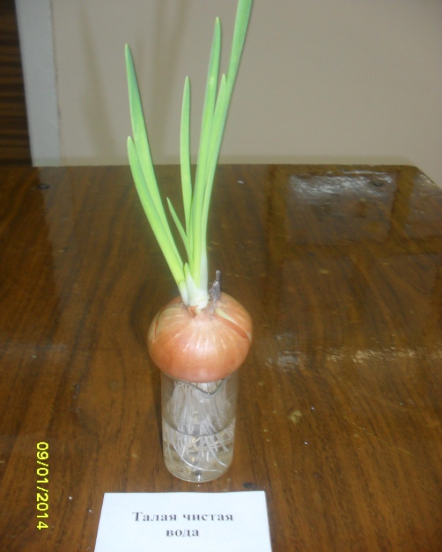
Муниципальное общеобразовательное автономное учреждение «Средняя общеобразовательная школа №13 г. Новотроицка Оренбургской области» исследовательский проект по экологии Влияние качества воды на развитие репчатого лука
Автор:
Щемелинина Ксения Михайловна
ученица 9 класса
Руководитель проекта: Яковлева Алла Вячеславовна
учитель биологии высшей категории
Новотроицк
2014

Slide 2
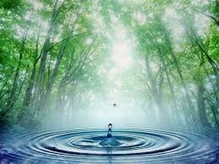
Вода…
«Вода, у тебя нет ни вкуса, ни цвета, ни запаха, тебя невозможно описать, тобой наслаждаются, не ведая, что ты такое! Нельзя сказать, что ты необходима для жизни: ты – сама жизнь. Ты наполняешь нас радостью, которую не объяснишь чувствами. С тобой возвращаются к нам силы, с которыми мы уже простились. По твоей милости в нас вновь начинают бурлить высохшие родники нашего сердца. Ты самое большое богатство на свете.»
Антуан де Сент-Экзюпери.

Slide 3
Актуальность
Еще на заре своей истории люди сознавали великое значение водной стихии. Вода – это целитель. Древние греки изображали богиню здоровья Гигиею в виде прекрасной молодой женщины с чашей воды в руке. Вода – это магия. В христианских обрядах крещения воде приписывают магические свойства «очищения». О человеке, предугадавшем события, часто говорят: «Как в воду глядел».
Это подтверждают и мифы разных народов, и философские умозаключения древних, которые поняли бесспорную истину: «без воды нет, и не может быть жизни».
В 2013 г. исполнилось 20 лет с момента, когда Генеральная Ассамблея ООН объявила 22 марта Всемирным днём Воды (водных ресурсов). Вода на планете уникальна и ничем не заменима.
Жители города ищут альтернативные источники чистой воды.

Slide 4
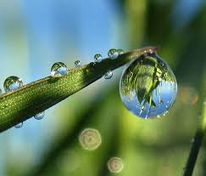
Вода - сок жизни. Леонардо да Винчи.
Проблема:
Вода, как активная среда жизни.
Обеспечение биологических систем качественной водой.
Цель:
Определение влияния разных видов воды на рост репчатого лука.
Задачи:
Привлечь внимание населения к проблеме чистой питьевой воды.
Описать краеведческий материал исследованных родников, расположенных в районе г. Новотроицка.
Проанализировать органолептические свойства воды из различных источников.
Проанализировать влияние различного состава воды на жизнедеятельность растительного организма.

Slide 5
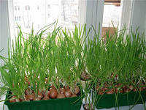
Исследователи
Предмет исследования:
Вода.
Объект исследования:
Разные типы воды, влияющие на рост репчатого лука.
Гипотеза:
Если состав воды качественный, то жизнедеятельность растений будет активнее.
Значимость:
В природе и технике важно такое свойство воды, как способность растворять гидрофильные вещества. Растения усваивают вещества только ввиде растворов. Определённые ионы различным способом влияют на рост и развитие организмов.

Slide 6
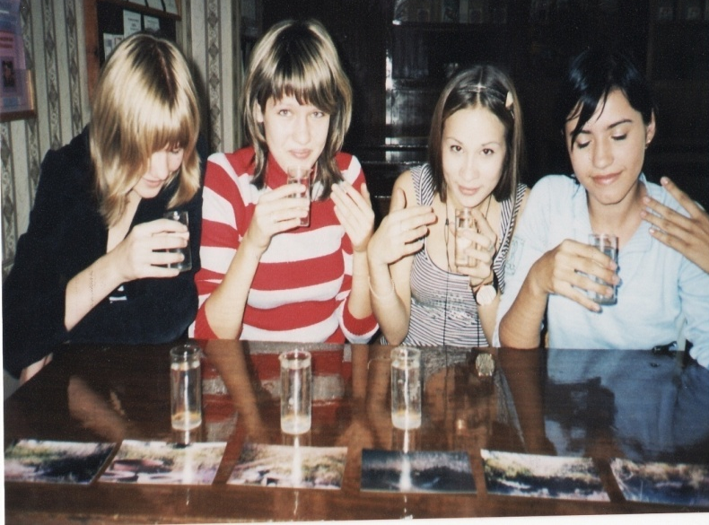
Исследователи
Используемые методы:
Теоретический: анализ информационных источников, сравнения.
Эмпирический: мониторинг – лабораторные наблюдения, фотосъёмка, опрос.
Математический: статистика, сравнительный анализ.
Экспериментальный: постановка опыта.
Место и сроки проведения исследования:
МОАУ «СОШ № 13 г. Новотроицк Оренбургской области»: ноябрь 2013г. – январь 2014г.

Slide 7
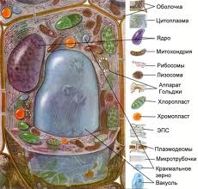
Функции воды в растительной клетке
Вода — это та внутренняя среда, в которой протекает обмен веществ.
Она осуществляет связь органов, координирует их деятельность в целостном растении.
Вода входит в состав мембран и клеточных стенок, составляет основную часть цитоплазмы,
Вода обеспечивает транспорт веществ по растению и циркуляцию растворов.
Вода защищает растительные ткани от резких колебаний температуры.
Обеспечивает упругое состояние растений – тургор, с чем связано поддержание формы травянистых растений, ориентация органов в пространстве.

Slide 8
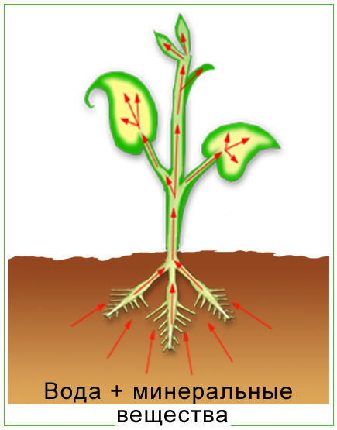
Водный режим растений
Водообмен – поступление воды в растение и отдача её растением, необходимые для её жизнедеятельности (метаболизма, роста, развития, размножения).
Водный режим складывается из трёх процессов:
поглощение воды корнями из педосферы (почвы) →
передвижение воды из зоны всасывания по сосудам древесины→
транспирация – испарение избыточной воды устьицами листьев в окружающую среду.
Только 0,2 % всей пропускаемой воды растение усваивает. Остальные 99,8 % поглощенной воды тратятся на испарение. Но эта «трата» очень важна для растения.

Slide 9
Результаты анкетирования – социологического опроса В опросе приняли участие 107 респондентов: учащиеся 9 – 11-х классов. Результаты представлены ниже.
Вывод: Респонденты наиболее часто используют в быту водопроводную воду и фильтрованную, а менее – кипячёную.

Slide 10
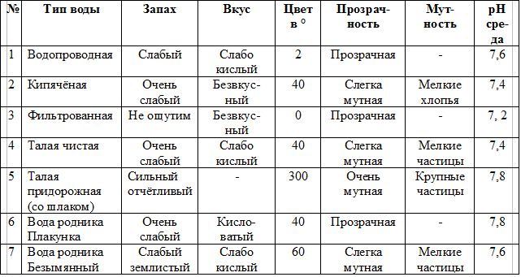
Э к с п е р и м е н т № 1. Изучение органолептических свойств воды. Вывод: все пробы исследуемой воды имеют слабощелочную среду и рекомендуются для употребления людям с нормальной и повышенной кислотностью желудка. Цветность превышает норму (40°) у воды талой придорожной, источника родника Безымянный.

Slide 11
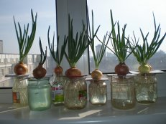
Э к с п е р и м е н т № 2. Влияние качества различных типов воды на биологическую систему – репчатый лук. Вывод: Обеспечивая рост корневой системы репчатого лука, лидируют источники: вода талая чистая, водопроводная. Низкий прирост корневой системы оказался в водах: родника Безымянного, фильтрованной, талой придорожной. В кипячёной воде с 19.12.13 – 21.12.13 корни не трогались в рост.

Slide 12
Вариационная кривая перьев (в мм) репчатого лука – победителя в чистой талой воде Вывод: Норма реакции перьев репчатого лука данной луковицы варьирует от 14мм до 137мм. Средняя величина пера составляет 77,67мм.

Slide 13
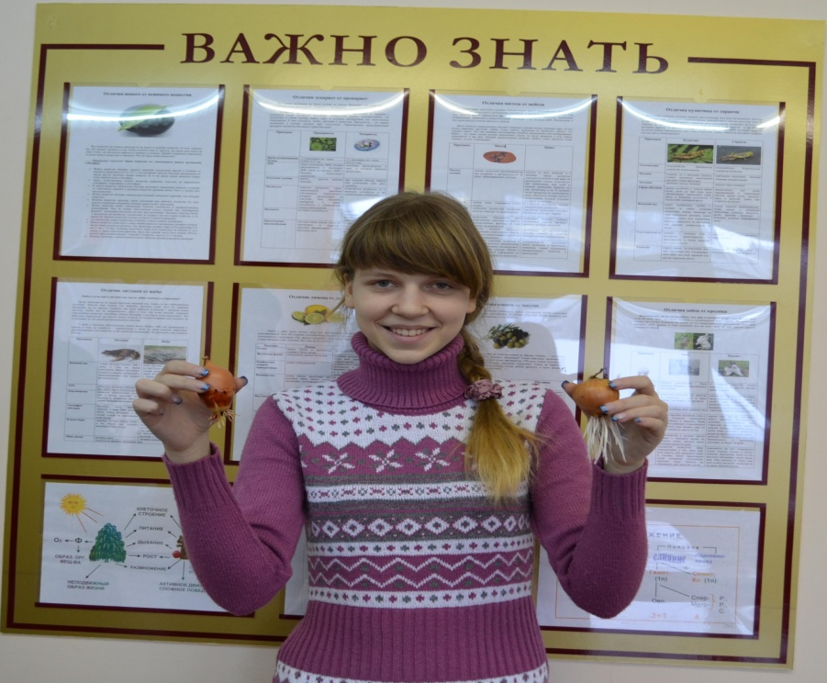
Благодарим за внимание, будьте здоровы

